Slide 1
Introdução aos sistemas de comunicação
Compartilhamento de Canal

Slide 2

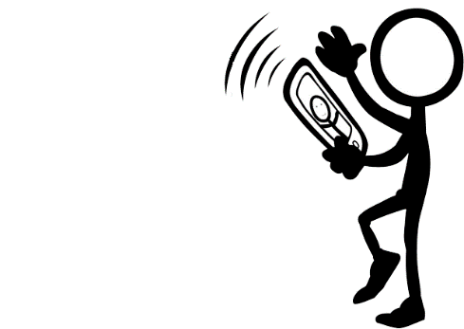
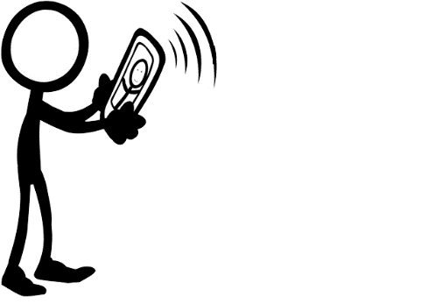
Modelo de Sistemas de comunicação digital
Transmissor
Sinal analógico
Fonte digital
Sequência de bits
b₀, b₁, b₂, b₃, …
receptor
Destina-tário
Sinal analógico
Notes:
Até agora consideramos um canal discreto. Mas, no mundo real os canais são analógicos, ou seja, os sinais que são transmitidos de fato são sinais de tempo contínuo. Aí abrimos o modelo do canal discreto e fazemos a distinção que, de fato, os bits que chegam ao transmissor precisam ser convertidos para sinais analógicos para serem enviados ao canal.
Eu poderia simplesmente usar um transmissor do tipo “sample and hold”. Mas imagine uma cidade com seus milhares de celulares em funcionamento. Como que eu consigo, no receptor, separar o sinal enviado por cada um destes aparelhos? É aí que entra a multiplexação!

Slide 3
multiplexação
FDM:
multiplexação por divisão de frequência
TDM:
multiplexação por divisão de tempo
CDM:
multiplexação por divisão em códigos

Slide 4
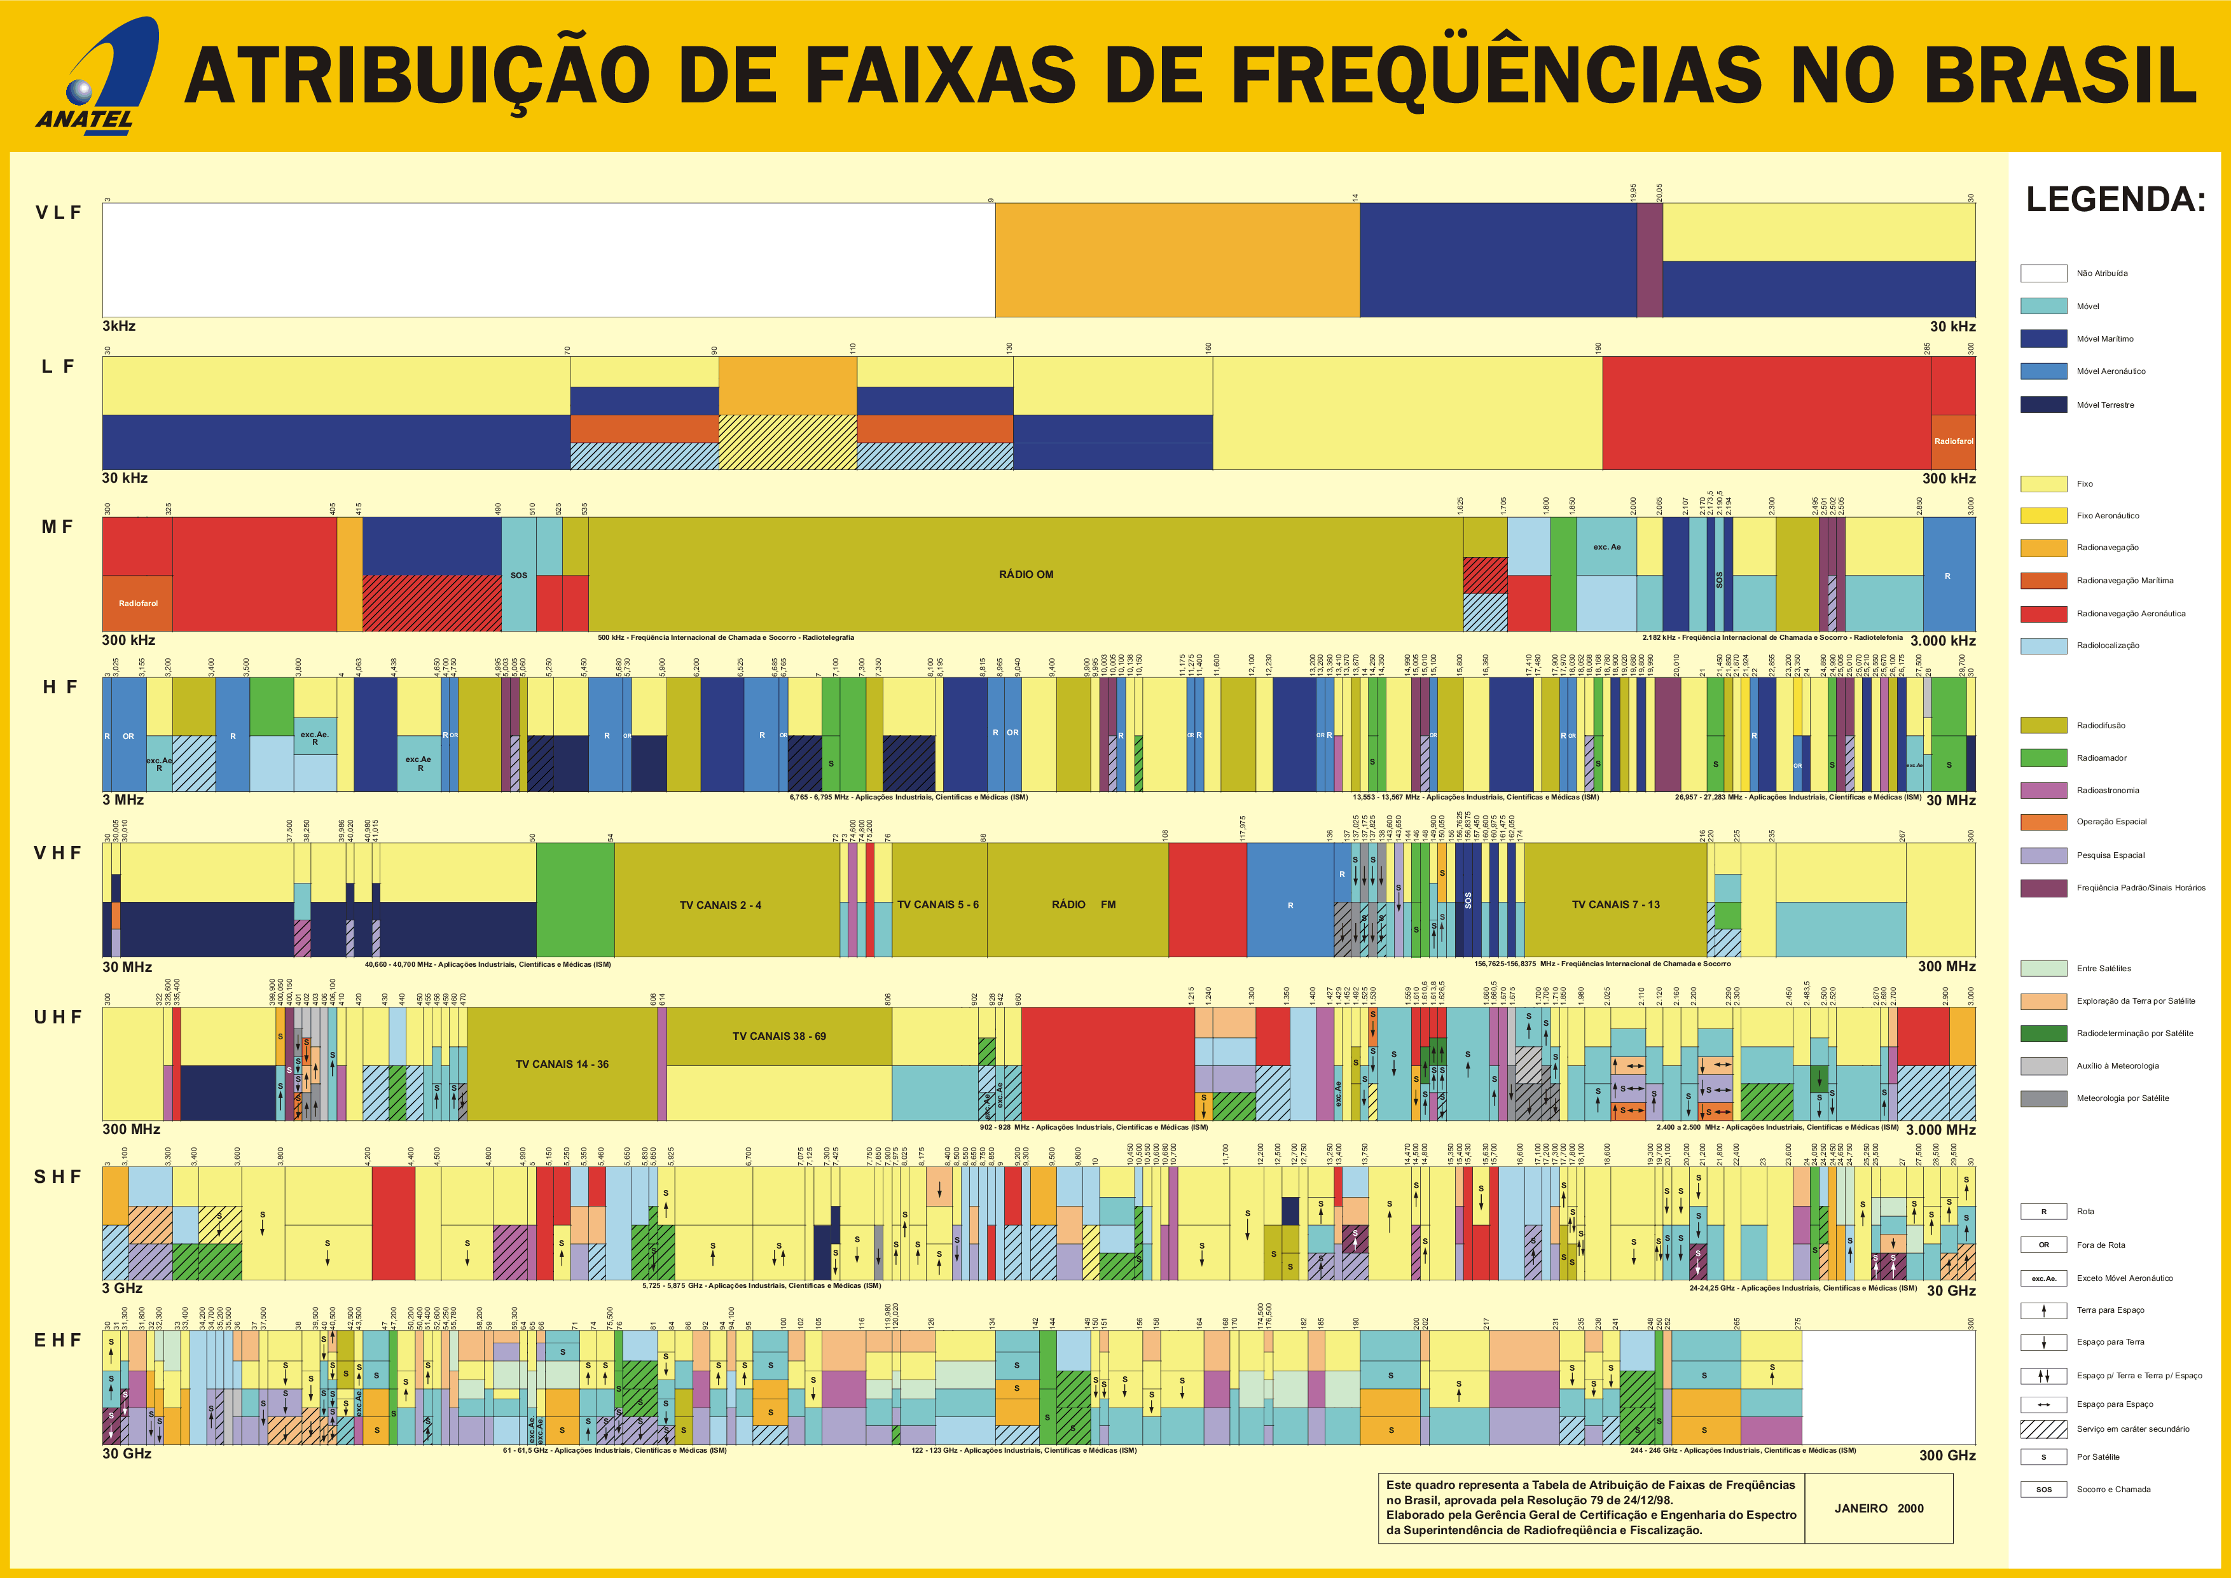
Notes:
marcar
rádio
TV

Slide 5
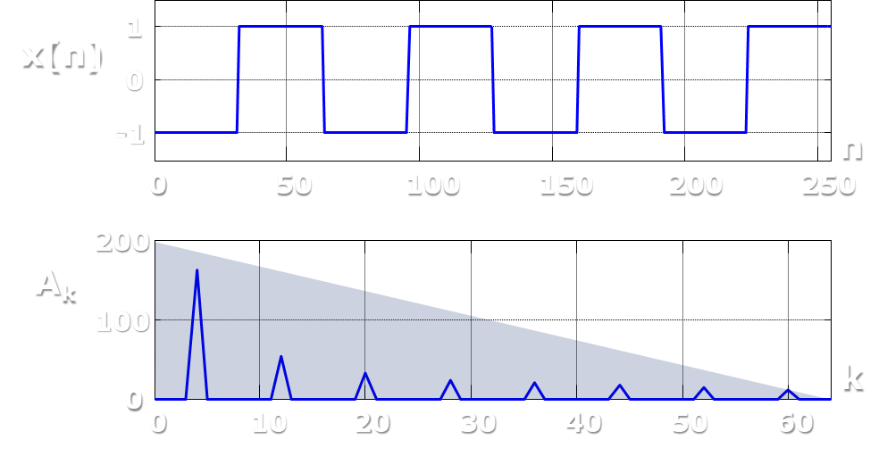
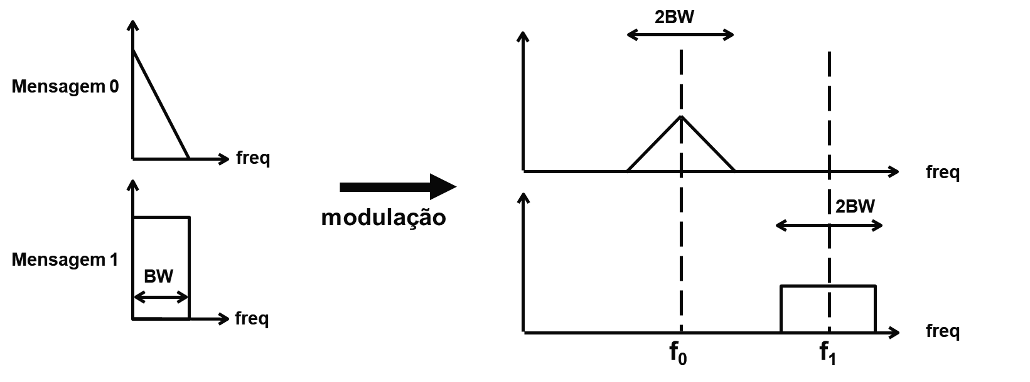
Multiplexação por divisão DE frequência (FDM)

Slide 6



modulação em amplitude
$$\cos\left(2πf_{S}t\right)$$
$$\cos\left(2πf_{S}t\right)\cos\left({2πf}_{0}t\right)$$
$$\cos\left(2πf_{0}t\right)$$

Slide 7
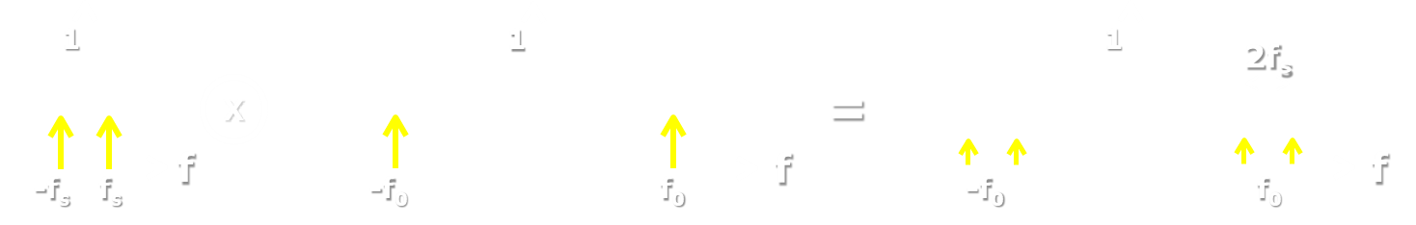
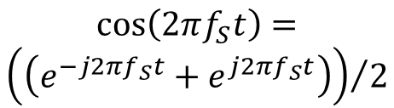
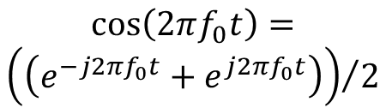
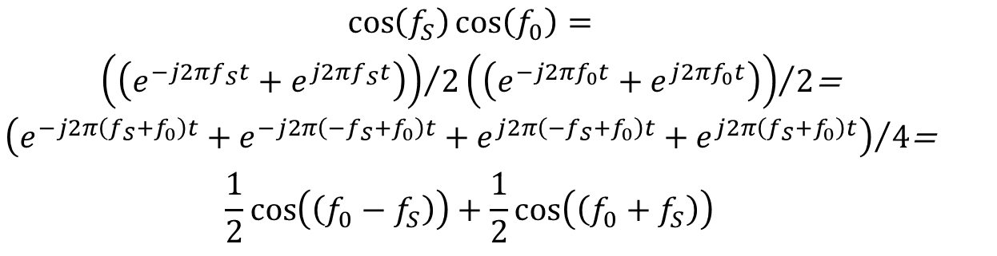
modulação em amplitude
$$\cos\left(f_{S}\right)\cos\left(f_{0}\right)=$$
${\left(\left(e^{−j2πf_{S}t}+e^{j2πf_{S}t}\right)\right)}/2{\left(\left(e^{−j2πf_{0}t}+e^{j2πf_{0}t}\right)\right)}/2$=
${\left(e^{−j2π\left(f_{S}+f_{0}\right)t}+e^{−j2π\left({−f}_{S}+f_{0}\right)t}+e^{j2π\left(−f_{S}+f_{0}\right)t}+e^{j2π\left(f_{S}+f_{0}\right)t}\right)}/4$=
$$\frac{1}{2}\cos\left(\left(f_{0}−f_{S}\right)\right)+\frac{1}{2}\cos\left(\left(f_{0}+f_{S}\right)\right)$$
$$\cos\left(2πf_{S}t\right)=$$
$${\left(\left(e^{−j2πf_{S}t}+e^{j2πf_{S}t}\right)\right)}/2$$
$$\cos\left(2πf_{0}t\right)=$$
$${\left(\left(e^{−j2πf_{0}t}+e^{j2πf_{0}t}\right)\right)}/2$$

Slide 8



Modulação analógica/digital
$$x\left(t\right)=m\left(t\right)×\cos{(2πf_{0}t)}$$
Modulação analógica: o sinal de banda base m(t) é um sinal analógico (por exemplo, som ou voz)
Modulação digital: O sinal de banda base m(t) codifica uma sequência de bits.
$$m\left(t\right)$$
$$\cos{(2πf_{0}t)}$$

Slide 9
modulação digital
0 1 0 1 1 0 0 1 1 1
ASK
ASK
FSK
PSK
Notes:
Ou combinações entre estas técnicas.

Slide 10
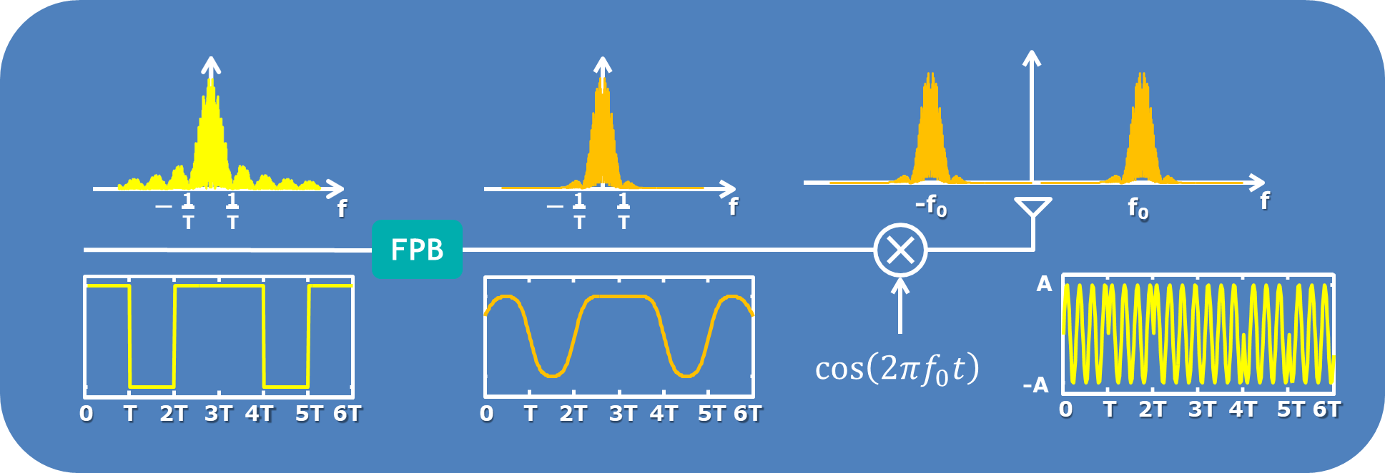
exemplo: binary phase shift keying (Bpsk)
Notes:
Adicione um filtro passa-baixa, também conhecido como filtro de modelagem de pulso ou filtro de transmissão.
Deve-se ter cuidado: pode introduzir interferência intersimbólica
Mostrar que a ocupação de banda com o BPSK é o dobro da largura de banda do sinal em banda base.

Slide 11
multiplexação no tempo
Multiplexação
na Frequência
Multiplexação
no Tempo
Notes:
Se eu tenho vários sinais binários, basta eu entrelaçar os bits de cada usuário.
Basta estabelecer de um padrão entre transmissor e receptor, para que a comunicação possa ser efetuada e haja entendimento entre eles.
A multiplexação no tempo é feita facilmente com sinais digitais.
Mas, e se tenho sinais analógicos?
FDMA foi usada na 1ª geração de celulares
TDMA na 2G
CDMA na 3G
4G usa OFDMA, que é uma mistura de FDMA e TDMA

Slide 12
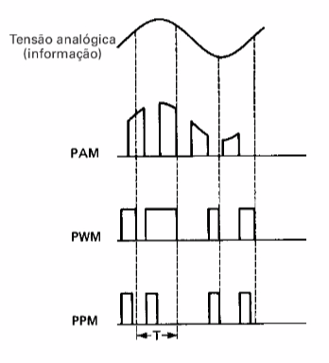
modulação por pulsos
PAM: amplitude de pulso
PWM: largura de pulso
PPM: posição de pulso
PDM: densidade de pulsos
modulação ΣΔ
PCM: código de pulso
Notes:
O métodos de modulação de pulso, como PAM, PWM E PPM, são basicamente versões pulsadas de AM, FM e PM. Essas não são modulações digitais, porque os sistemas digitais usam pulsos de amplitude, largura e duração constantes. A informação nos sinais modulados de forma digital está contida na presença ou ausência de um pulso e , consequentemente, é menos suscetível ao ruído do que sinais modulados analógicos/de pulso.
Há uma técnica extremamente importante e verdadeiramente digital chamada modulação por código de pulso (PCM), na qual a amplitude de um sinal analógioc é amostrada e se produz uma sequência de 1s e 0s digitais, representando a amplitude do sinal analógico no instante da amostragem. Sendo assim, PCM é produzido por um processo de conversão analógico-digital. Como no caso de outras técnicas de modulação de pulso, a taxa na qual as amostras são feitas e codificadas está de acordo com a taxa de amostragem de nyquist. a taxa de amostragem deve ser maior ou igual a duas vezes a mais alta frequência no sinal analógico.

Slide 13
modulação por código de pulsos
010 001 001 …
amostragem
quantização
codificação
Notes:
forma mais usada em sistemas de áudio digital (computadores, CDs, telefones, etc)

Slide 14
exemplo: taxa de bits do cd
Na tecnologia do CD o sinal de áudio estéreo (2 canais) é modulado em PCM de 16 bits usando uma taxa de amostragem de 44.1kHz.
Qual a sua taxa de bits?
Notes:
A banda passante mínima para transmitir este sinal é dada pela frequência fundamental de uma onda quadrada binária com 1s e 0s alternados, que resultaria em (1,4x10⁶ bits/s)/2 = 700MHz. Note que quanto maior a minha taxa de bits, maior é a largura de banda do meu sinal. Podemos perceber que ao amostrar e quantizar o sinal estamos fazendo uma troca entre banda estreita + amplitude contínua por um sinal com amplitude binária + banda larga.

Slide 15
Introdução aos sistemas de comunicação
Compartilhamento de Canal
Notes:
Com este exemplo fechamos o nosso ciclo de estudos de sistemas de comunicação. Vimos como converter sinais analógicos em digitais, como modular os sinais digitais para serem transmitidos por canais de comunicação, vimos que os canais podem ser modelados como sistemas lineares e invariantes no tempos, aprendemos a calcular a distorção causada pelo canal no sinal, o que resulta em interferência intersimbólica e consequentemente erros de bits. Vimos que é possível equalizar o canal, e que para projetar este filtro é interessante usar a descrição do canal no domínio da frequência, obtido através da Transformada de Fourier. E, por fim, aprendemos a modelar o ruído aditivo e como associar a relação sinal-ruído com a taxa de erros.

Slide 16
modulação por pulsos
PAM: Modulação por Amplitude de Pulsos

